Slide 1



DAFS-FT-15
Group2- Les impacts des émissions de CO2 sur le système monde?

Slide 2

Énergie, CO₂ & PIB
Une exploration approfondie des tendances énergétiques mondiales,
des émissions de CO₂ et de leurs liens avec le développement économique
sur une période de 64 ans (1960–2024)

Slide 3

Équipe Projet
Amy SARR
Antoine BLANC
Asia TRAN
Jean-François KOWALCZYK

Slide 4




Sources de Données Ouvertes
Couverture Mondiale
Notre analyse s'appuie sur des bases de données publiques reconnues internationalement, garantissant fiabilité et reproductibilité des résultats.
Données énergétiques : consommation par type d’énergie
Émissions de CO₂ à travers le monde
Données économiques : PIB, dette état/privé
Données sociales : population, urbanisation, industrialisation
Période couverte : 1960–2024
Granularité : Pays

Slide 5
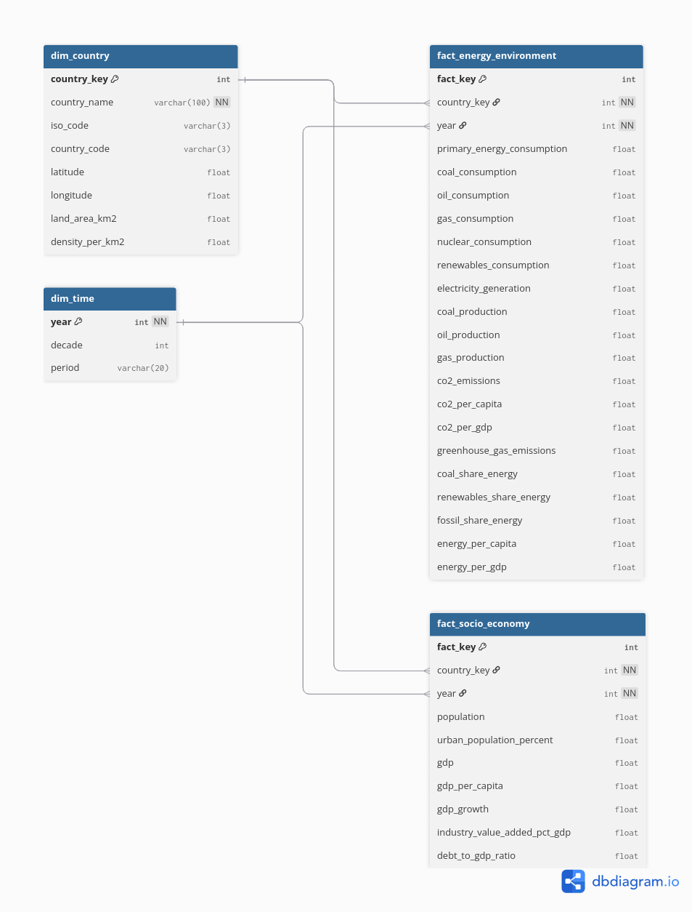






Workflow
Python
Notebook
Nettoyage des données & export CSV
Nettoyage & Transformation
Script
PostgreSQL
Vérification & Comparaison
Transformation des *_clean.csv en tables
dbt
Transformations des tables *_clean en stagings, dims & facts
Neon
Stockage tables brut, stagings, dims & facts
Power BI
Analyse
SARIMAX
Prédiction

Slide 6






Énergie : Quantité physique qui caractérise la capacité d'un système à générer une modification de son environnement
État des lieux
consommation énergies primaire
Machine Learning : projection sur 30 ans
Exploration piste électrique

Slide 7
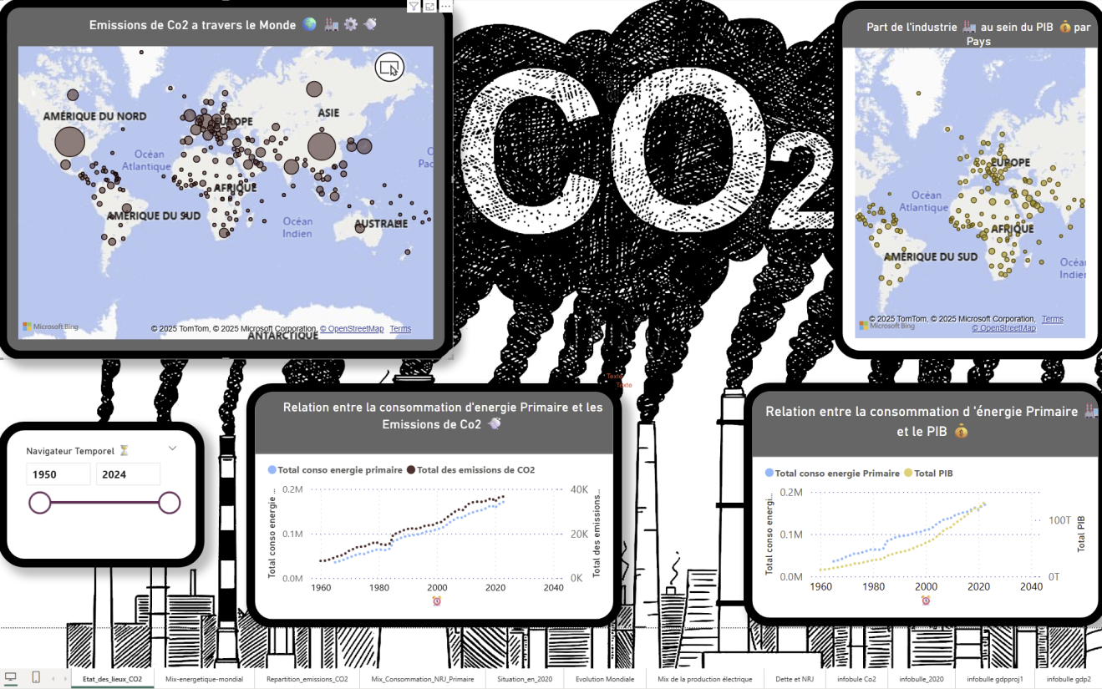
États des lieux

Slide 8
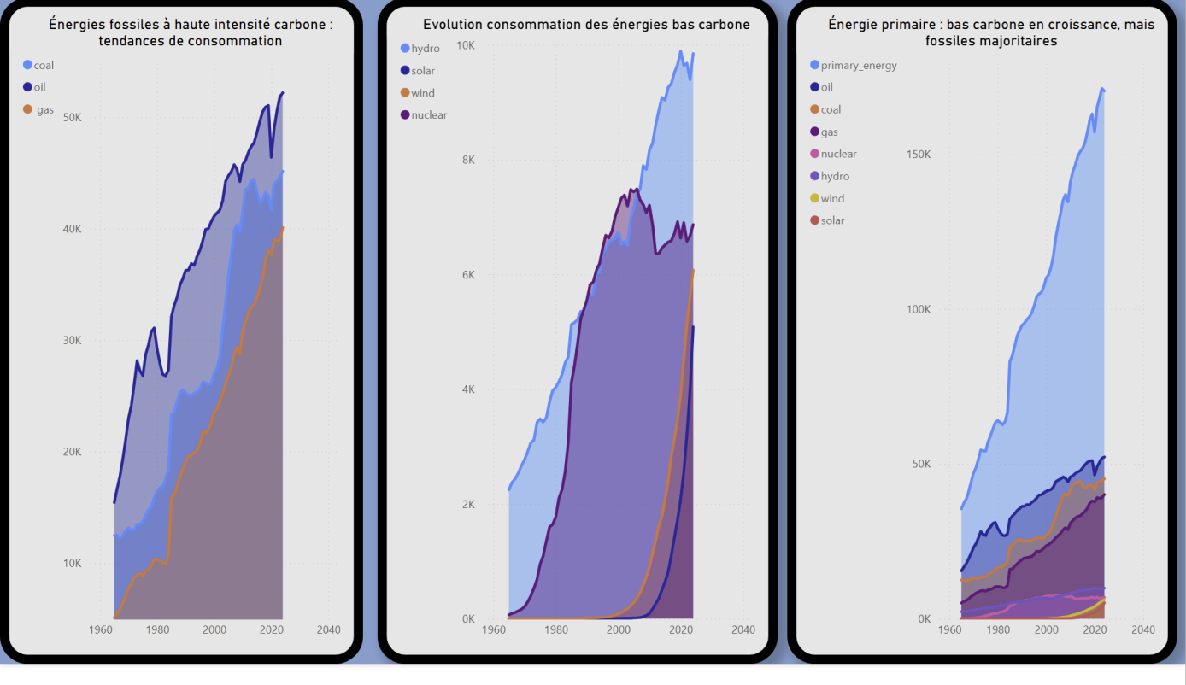
Mix énergétique mondial

Slide 9
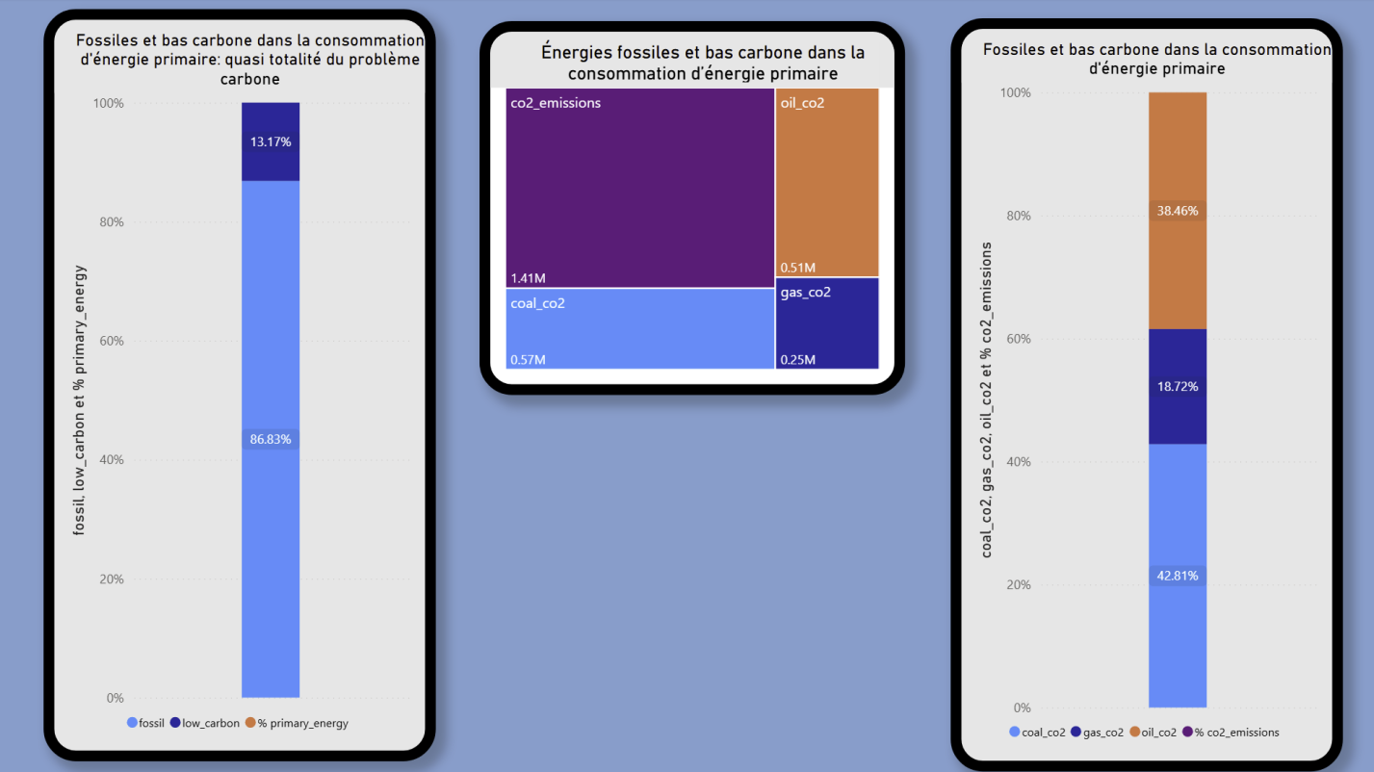
Répartition émissions CO₂

Slide 10
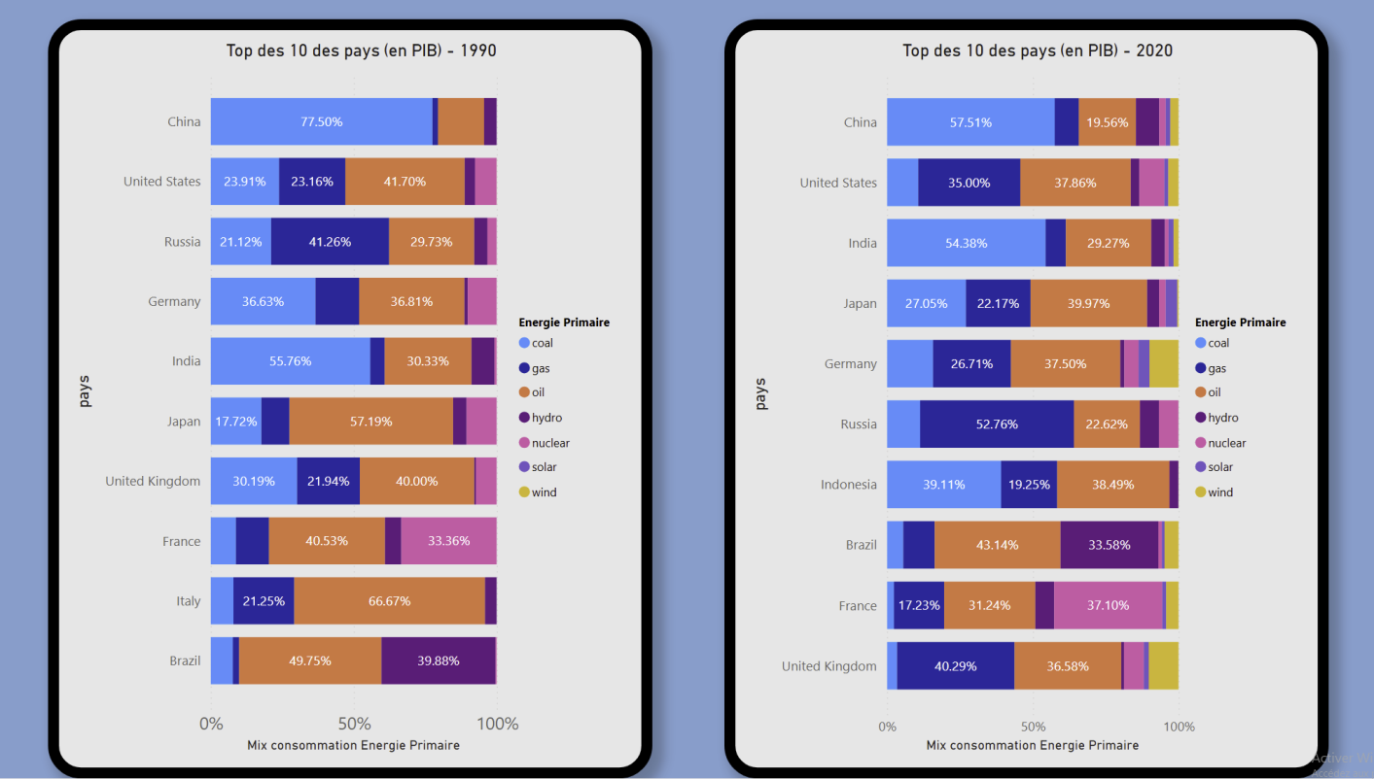
Mix consommation énergies primaire

Slide 11
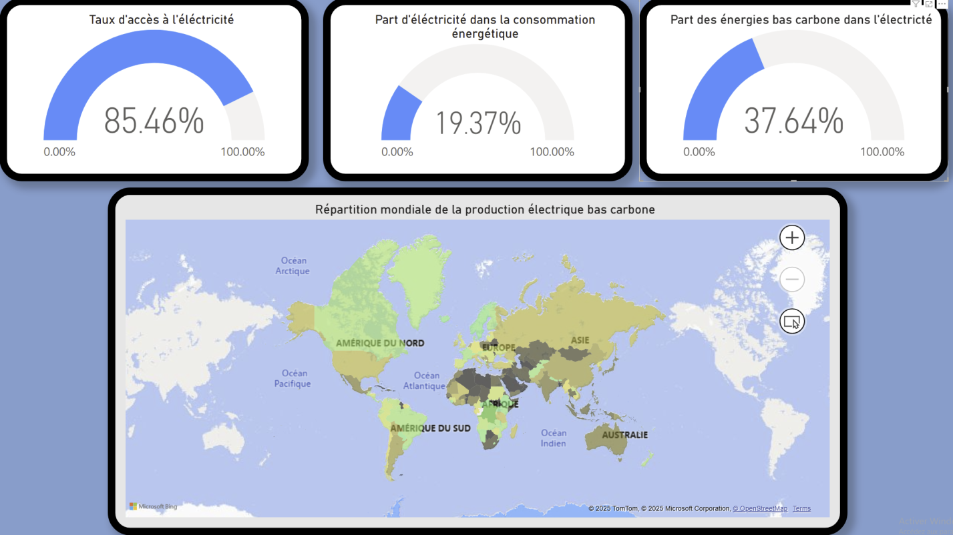
Consommation et production électrique mondiale en 2020

Slide 12
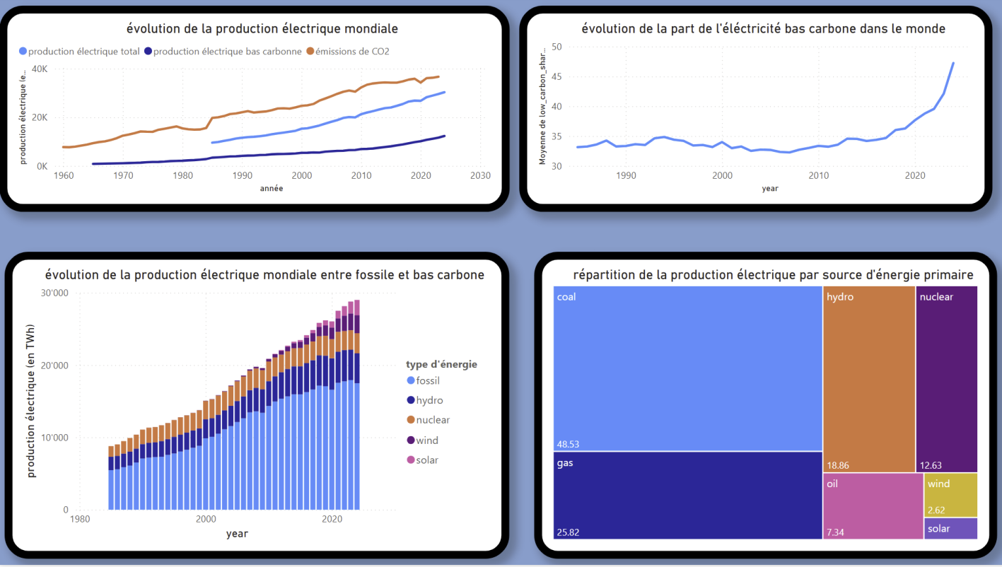
Évolution & répartition des sources de production électrique

Slide 13
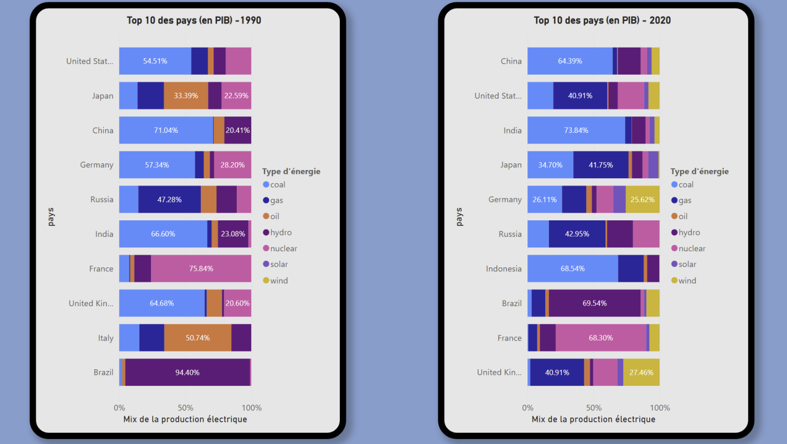
Mix production électrique

Slide 14
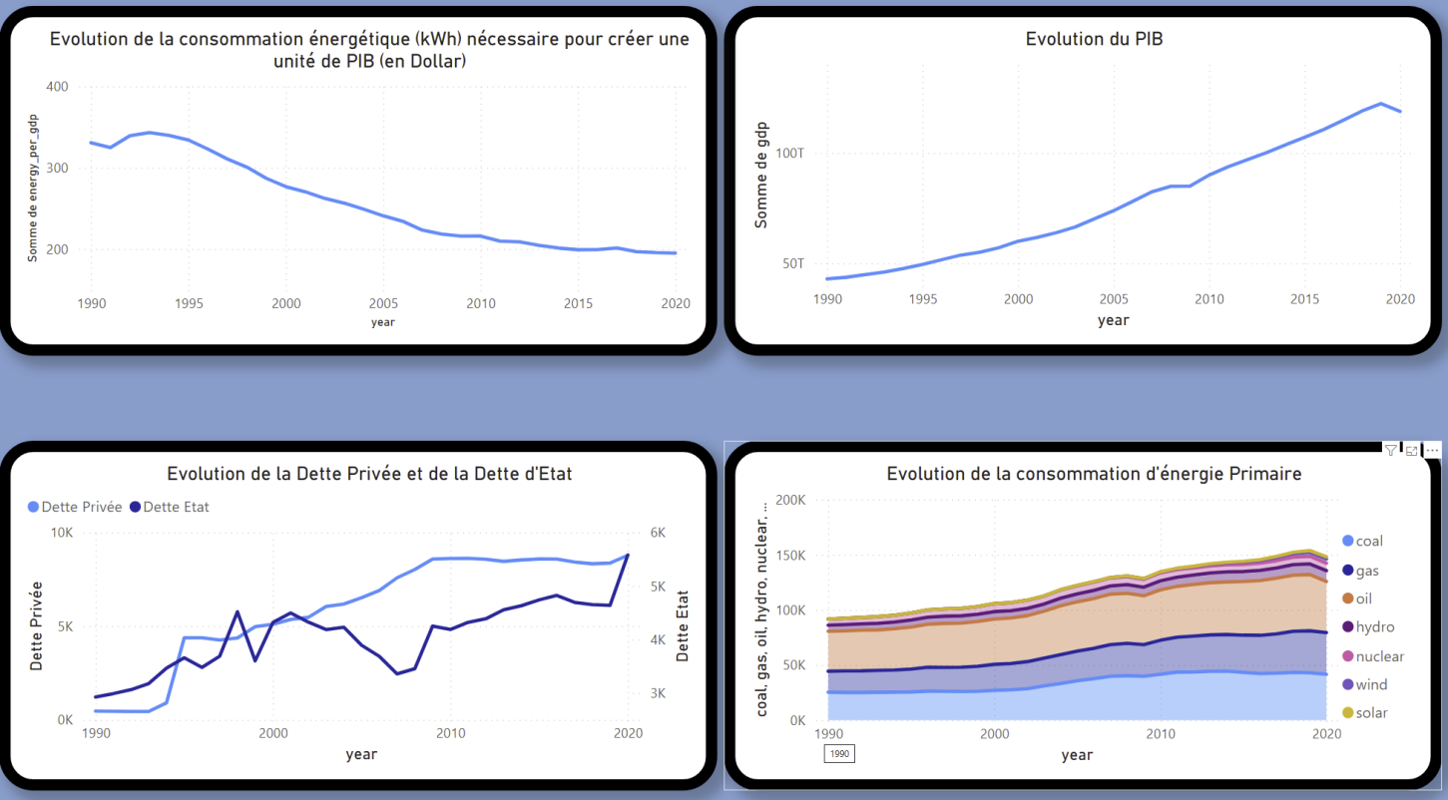

Slide 15
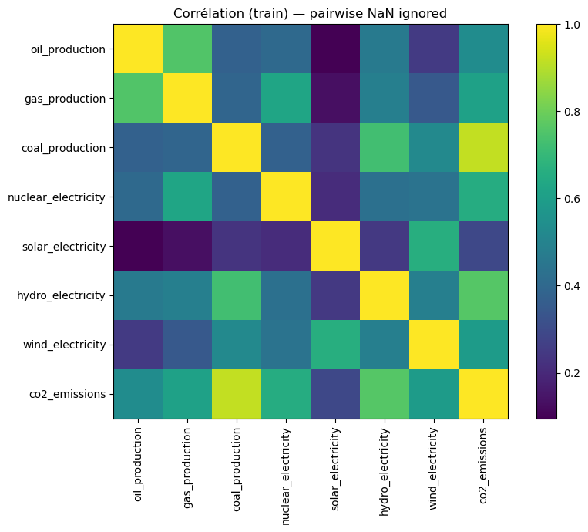
Modèles étudiés: Régression linéaire normale
Période : 1990 → 2020
Target : co2_emissions
Features : oil_production, gas_production, coal_production, nuclear_electricity, solar_electricity, hydro_electricity, wind_electricity
Baseline NO flags
MAE : 108.03
RMSE : 242.68
R² : 0.91
Mais colinéarité !
Ajout flags « missing »
MAE : 69.72 RMSE : 233.99 R² : 0.92
feature | abs_coef
num__coal_production | 434.691252
num__nuclear_electricity | 170.610855
flags__gas_production_missing | 94.177785
flags__oil_production_missing | 58.208317
flags__coal_production_missing | 51.583130
num__gas_production | 48.664856
num__oil_production | 42.601704
flags__nuclear_electricity_missing | 40.302912

Slide 16
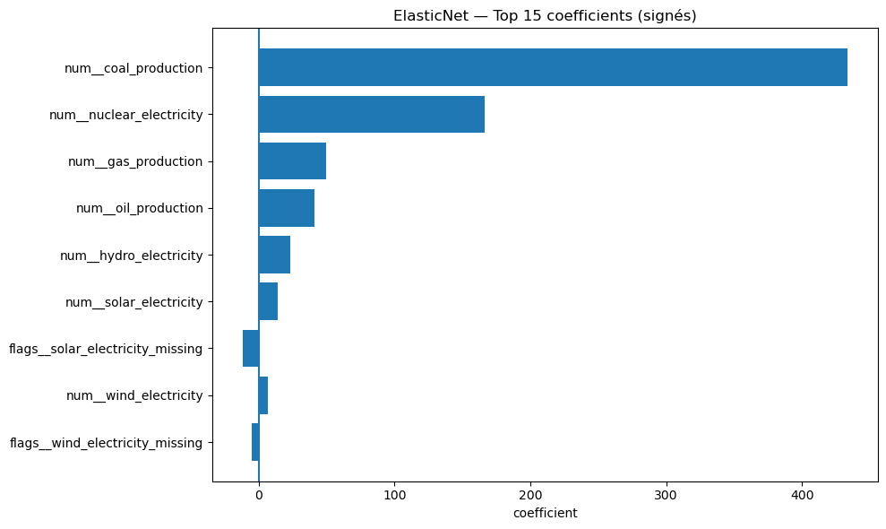
Modèles étudiés: Ridge, ElasticNet, Random Forest
Modèle | MAE | RMSE | R²
Ridge | 69.629 | 233.955 | 0.921
ElasticNet | 104.240 | 204.850 | 0.940
RandomForest | 71.310 | 225.254 | 0.927

Slide 17

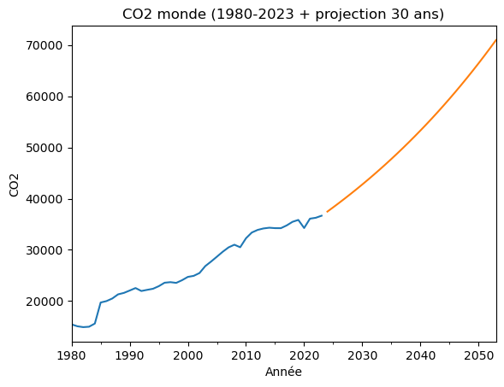
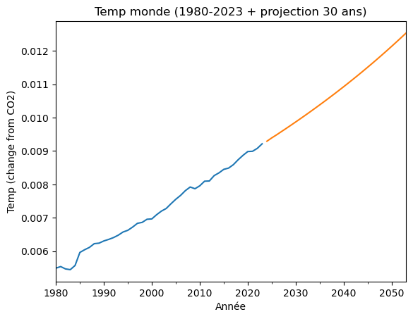
Projection des émissions de CO₂ + températures dans le monde sur 30 ans

Slide 18




Limites & pistes à poursuivre
Limites
Ajouts d’autres dataset
Pas de visibilité sur les stocks
Gestion valeurs NaN
Manque données sur petit pays
Enrichissement des datasets
stock matières premières
Boucles rétroaction émissions CO₂
Pistes
Les stocks d’énergies fossiles permettent-ils une croissance de la consommation énergétique dans les 30/60/90 prochaines années ?
Peux t’on produire les capacités de production électrique bas carbone sans énergies fossiles ?
Inclure la segmentation production électrique pilotable et non-pilotable dans les énergies bas carbone.

